Slide 1

InformatiebijeenkomstSportpark Glanerbrook
27 februari 2024

Slide 2
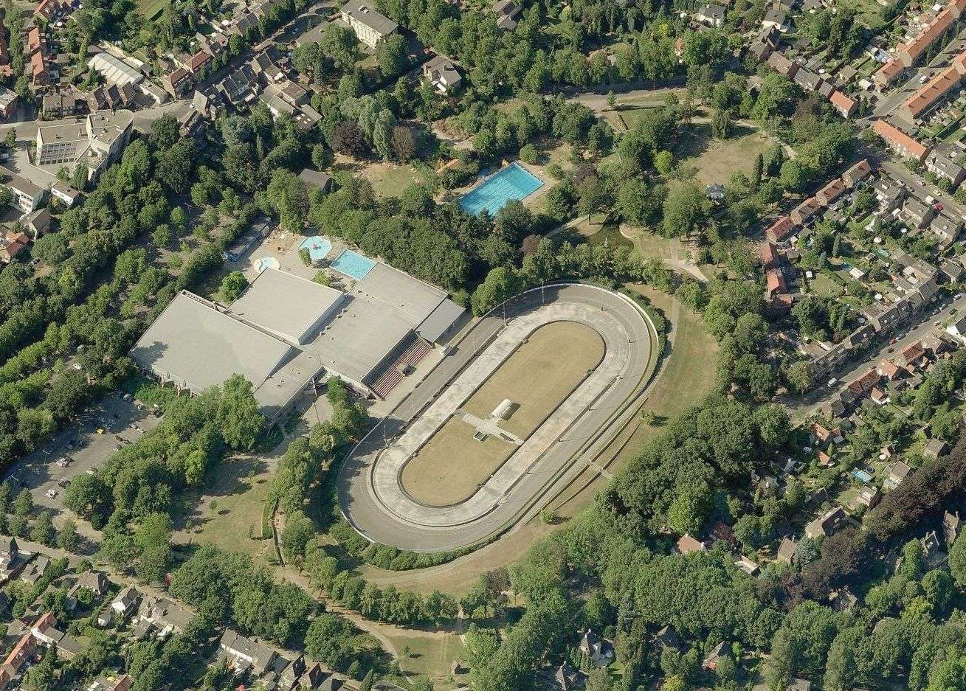
Intro
Intro – welkom / programma
Stand van zaken vernieuwbouw
Ontwerp overkapping ijsbaan
Definitief ontwerp landschapsplan
Vragen uit de zaal
Vervolgproces en afsluiting

Slide 3
Stand van zaken vernieuwbouw
Batch | Onderdeel | Uitvoering (planning)
A | Sporthallen 1 en 2 en fitness (incl. F buitenopslag) ✓ | mei 2023 - feb 2024
B | IJshal | dec 2023 - jan 2025
C | 50-meter wedstrijdbad | dec 2023 - dec 2024
D | Vernieuwbouw recreatiebad & horeca | jan 2025 - sept 2025
H | Buitenzwembad | okt 2024 - apr 2025
G | Sloop oude ijshal | jan 2025 - apr 2025
E | Overkapping buitenijsbaan, asfalt wielerbaan | mrt 2025 - okt 2025
I | Nul op de Meter (NOM) installaties | apr 2025 - nov 2025
J | Installaties energieopslag | apr 2025 - nov 2025
 | Landschap en terreinontwikkeling (in fases) | mrt 2024 - 2026
Planning, Sjaak
Notes:
Projectplanning globaal toelichten adhv plaatje

Slide 4
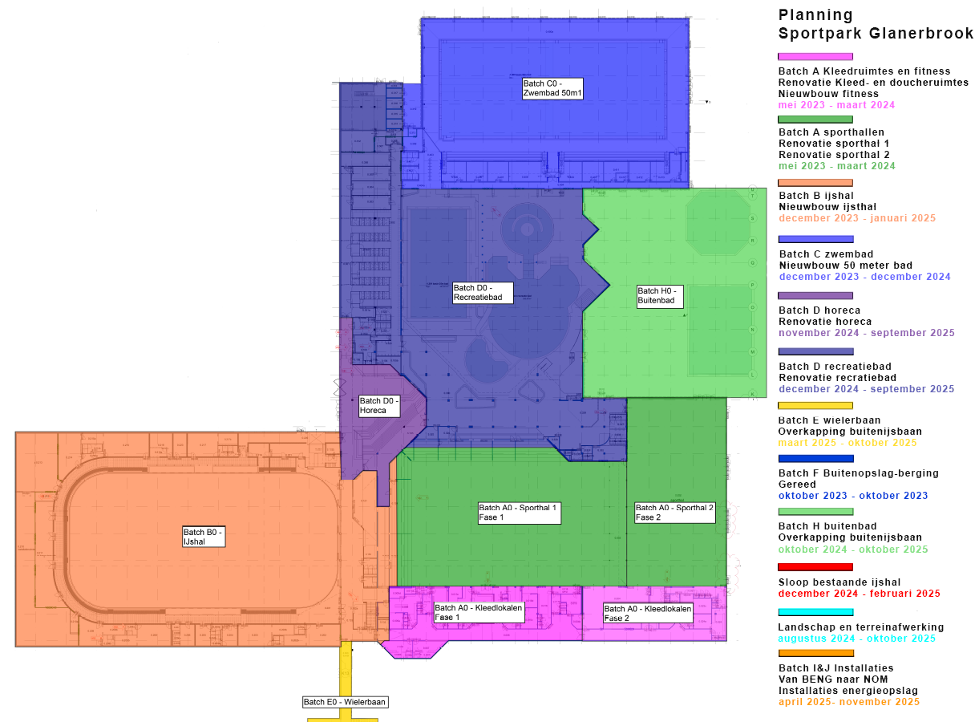
Notes:
Projectplanning globaal toelichten adhv plaatje

Slide 5
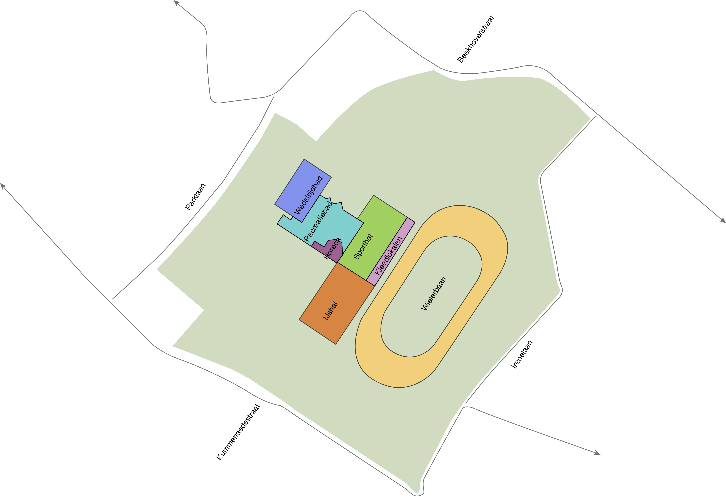

Slide 6
Overkapping ijsbaan

Slide 7
Ontwerp Landschapsplan

Slide 8
Vervolgproces
Planologisch / bouwtechnisch:
Dec 2023 Omgevingsvergunning overkapping ijsbaan (is verleend)
Q1 2024 Omgevingsvergunning landschap (is aangevraagd)
Q1/2 2024 Overleggen zwem-/wieler-/ijsclub over bouwplanning
18 april 2024 (concept) Gedeeltelijke wijziging bestemmingsplan
(aantal bezoekers buitenevenementen)
Uitnodiging publiek:
10 april 2024 Officiële openingshandeling start nieuwbouw
8 juni 2024 Dag van de Bouw: noteer alvast in de agenda!
Notes:
6 weken voor bezwaar en beroep

Slide 9
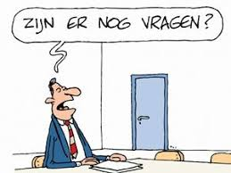
Vragen? Stel ze bij de thema-tafels

Slide 10
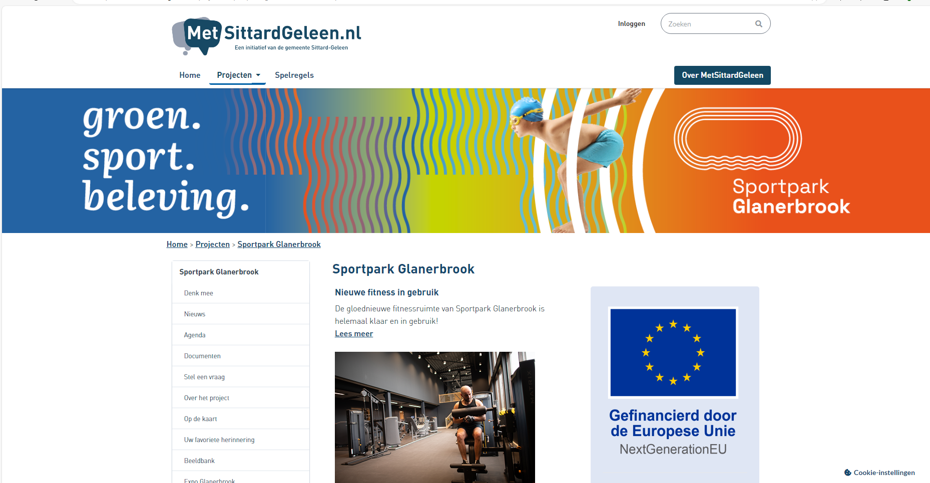
Contact
Op de hoogte blijven?
Abonneer je op de 2-wekelijkse nieuwsbrief
via www.metsittardgeleen.nl/glanerbrook
Vragen over de bouw?
Elise Mertens (e.mertens@mertens-weert.nl of 0495-579751)
Overige vragen?
Bezoek de Expo op dinsdagen (om de week open)
Glanerbrook@sittard-geleen.nl
Omgevingsmanager Emilie Klinkers (046-4777465 | 06-28653538)

